Slide 1

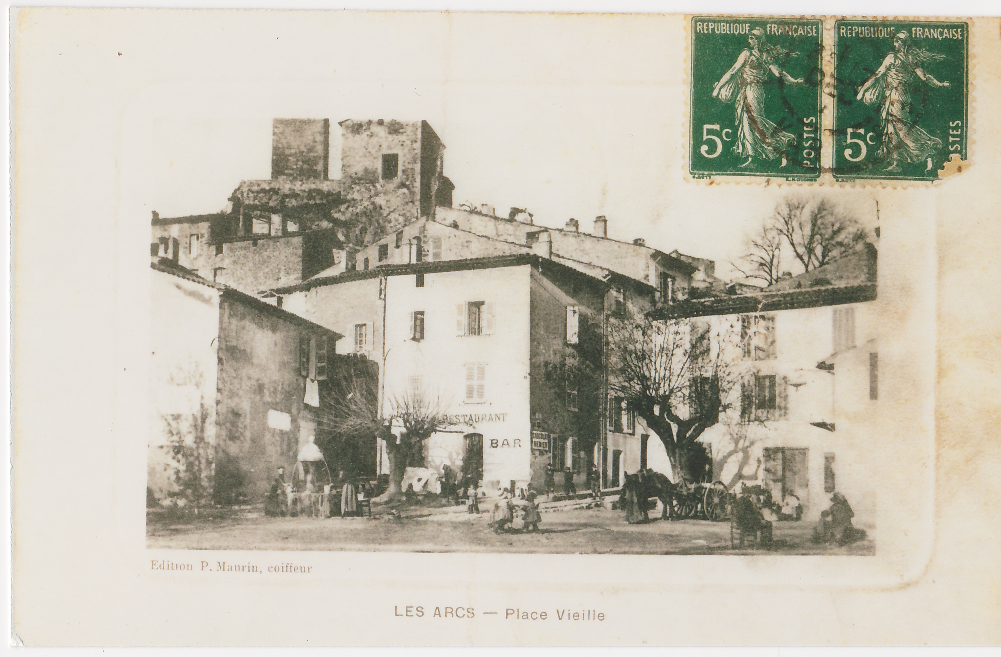
L'hospice Saint Jacques
En résumé,
Plusieurs témoignages, du XIIIe au XVIe siècles, indiquent que la route la plus fréquemment suivie par les « jacquets » dans le département était la route médiévale reliant Grasse à Brignoles et passant par Draguignan.

Slide 2
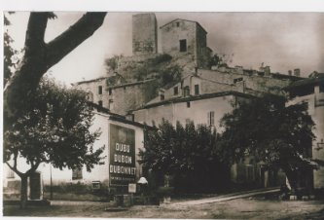
Pour en savoir plus,
Le pèlerinage de Saint-Jacques-de-Compostelle est un des trois plus importants pèlerinages de la Chrétienté après Jérusalem et Rome. Il serait né de la découverte d'un tombeau en Galice (Espagne) vers l'an 800, attribué à l'apôtre Saint-Jacques dit Jacques le Majeur. L’ermite Pelagius aurait eu une révélation dans son sommeil et aurait été guidé par une étoile dans le ciel, d’où le terme de Compostelle, Campus Stellae ou champ de l'étoile.
Quatre routes principales mènent à Saint-Jacques : elles sont indiquées dans le dernier livre du Codex Calixtinus, plus connu ensuite sous le nom de « Guide du Pèlerin » : la via tolosana (de Toulouse), la via podiensis (du Puy en Velay), la via lemoviencis (de Limoges) et la via turonensis (de Tours)
Aux Arcs, les pèlerins venant de Fréjus empruntaient peut être l’ancien chemin de Lorgues au Muy et passaient par la chapelle Sainte Roseline, où les visiteurs pouvaient admirer et vénérer les reliques de la sainte. Sans doute certains passaient également par le village, car une pierre, gravée d’une coquille Saint Jacques a été retrouvée dans le mur qui prolonge la chapelle Sainte Cécile. Elle se trouve maintenant à l’entrée du château.

Slide 3
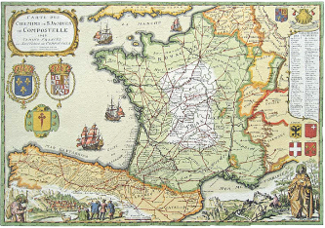
Tous les chemins de la région permettaient de relier Rome à la Via Tolosana, qui franchissait Arles, Montpellier, Toulouse, le Somport et rejoignait les 3 autres routes principales indiquées dans le « Guide du Pèlerin » à Puente la Reina, en territoire espagnol.
Et pourquoi la coquille ?
Boire l’eau de la fontaine ? Mendier ? Associées deux à deux à l’instar des castagnettes pour faire du bruit et prévenir de l’arrivée de pèlerins malades ?
Il existe plusieurs possibilités.
Une des pénitences infligée aux pèlerins consistait à effectuer une partie du chemin sur les genoux. Afin de ne pas trouer leurs habits trop rapidement, ceux-ci eurent l’idée d’utiliser les coquilles vides de "Pecten maximus" en guise de genouillères.
Ces coquillages étaient percés de chaque coté de deux trous et maintenus par des cordelettes. Ils furent remplacés par la suite par des genouillères de cuir et la coquille, alors accrochée au bourdon, au chapeau ou encore à la besace du pèlerin, devint l’attribut symbolique de celui qui avait été « au bout de son chemin ».

